Slide 1


Estimation et classification des vitesses de flux
à partir de vidéos de rivières
Elisa DROUOT et Clément KARINTHI
Évalué par : Violaine ANTOINE
Tuteur du projet : Frédéric CHAUSSE
25/03/2024

Slide 2
INTRODUCTION
01
02
03
Tuteur : Frédéric Chausse
→ Chercheur à l’Institut Pascal et coordinateur relations internationales de l’IUT
Objectif : Mesurer la vitesse de l’eau à la surface de la rivière avec des réseaux de neurones
Surveiller l'écoulement de l'eau et prévenir les inondations
= amélioration de la santé des écosystèmes et des ressources en eau
Au long terme : intégrer le projet dans une application mobile
→ pas d’instruments de mesures juste une caméra de téléphone

Slide 3
PLAN
01
• Introduction du sujet
• Solutions dans la littérature
Présentation du projet
02
• Présentation théorique
• Présentation des différents réseaux
Solutions proposées
03
• Tests des méthodes
• Application aux vidéos rivières
Résultats
‹#›

Slide 4
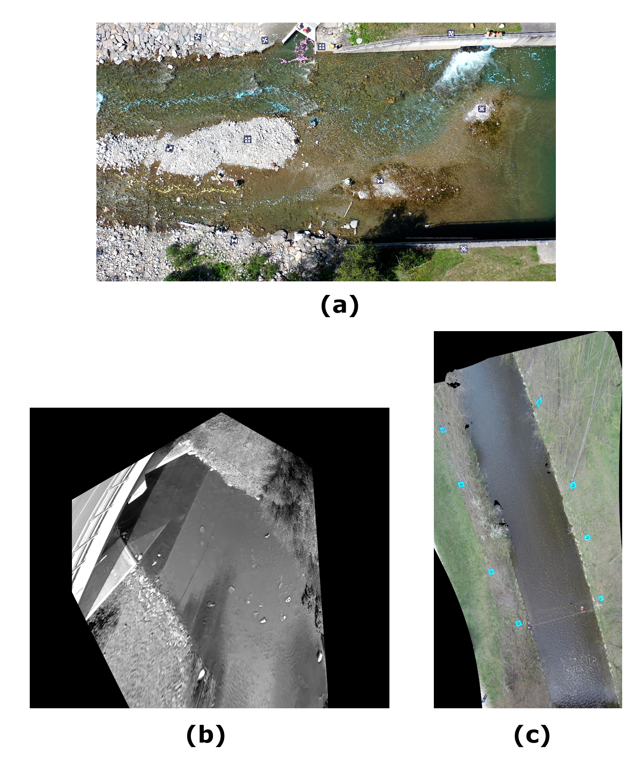
PRESENTATION DU PROJET
01
02
03
On a les données de 13 rivières
Pour chaque rivière : vidéo + fichier excel avec les mesures
Frames issues de différentes vidéos de rivières, Alpine à gauche (a), Castor (b) et Salmon (c)

Slide 5
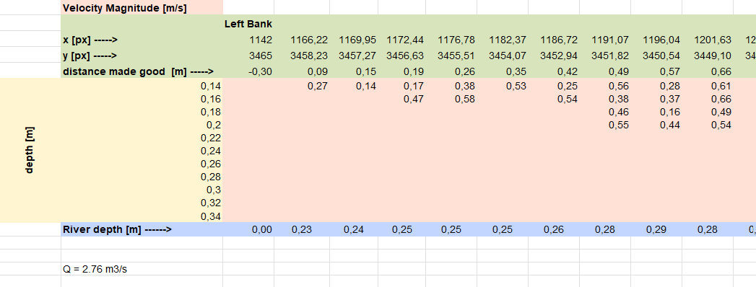
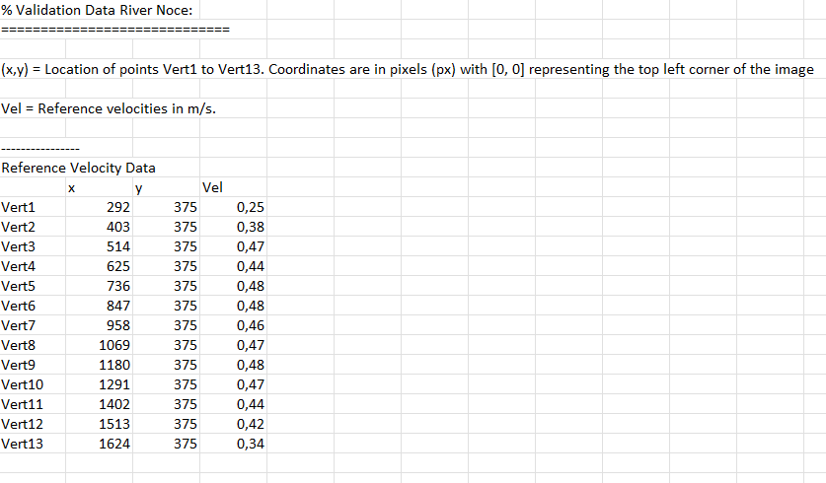
01
02
03
Mesures de la vidéo de la rivière Murg
Mesures de la vidéo de la rivière Salmon

Slide 6
SOLUTIONS EXISTANTES
01
02
03
Aucune solution existante pour la mesure de la vitesse de l’eau à la surface avec des réseaux de neurones
Mais il existe une méthode d’estimation de la température de l’eau avec des réseaux de neurones :
Estimation of river water temperature using neural networks and regression multiple linear. M. Bélanger, N. El-Jabi, D. Caissie, F. Ashkar and J. M. Ribi. 2005.

Slide 7

SOLUTIONS EXISTANTES
01
02
03
Il existe des méthode d’estimation de la vitesse sur des objets autres que les rivières.
Par exemple cet article estime la vitesse des voitures :
Vehicle Detection and Tracking using Corner Feature Points and Artificial Neural Networks for a Vision-based Contactless Apprehension System, R. K. C. Billones, A. A. Bandala, E. Sybingco, L. A. Gan Lim, A. D. Fillone, E. P. Dadios. 2017.

Slide 8
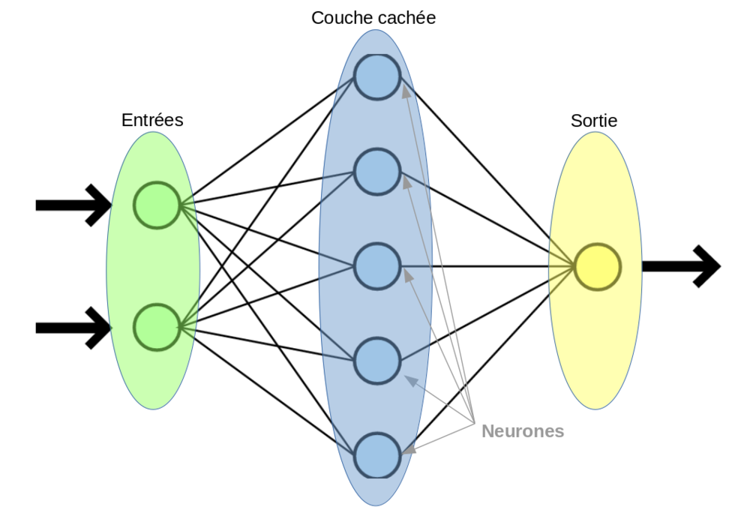
SOLUTIONS PROPOSÉES
01
02
03
Schéma d’un réseau de neurone

Slide 9
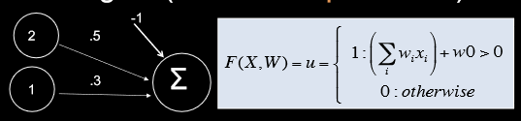
Couche Dense
01
02
03
Schéma d’un perceptron (cellule qui compose la couche dense)

Slide 10
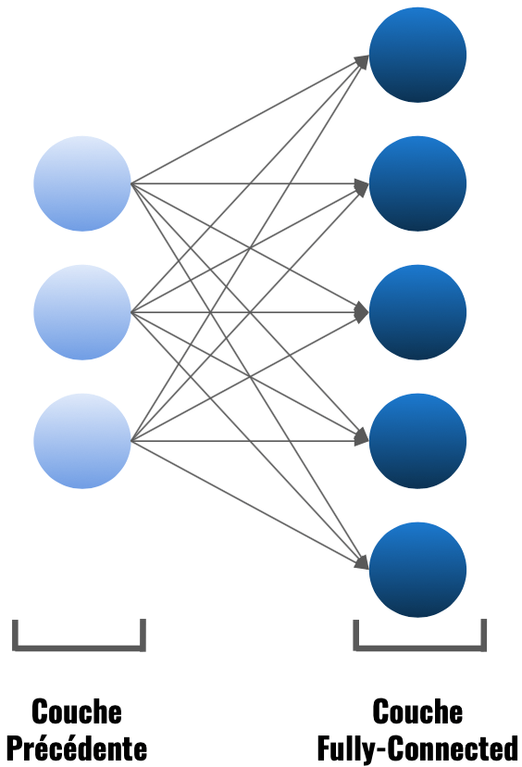
Couche Dense
01
02
03
Tous les nœuds se connectent à tous les nœuds de la couche suivante :
Schéma représentant une couche dense

Slide 11
Réseaux de neurones convolutifs (CNN)
01
02
03
Adaptés au traitement d’images en entrée
Deux principaux blocs :
bloc de convolution
bloc de Pooling

Slide 12
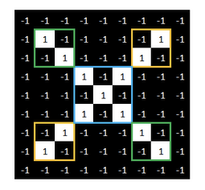
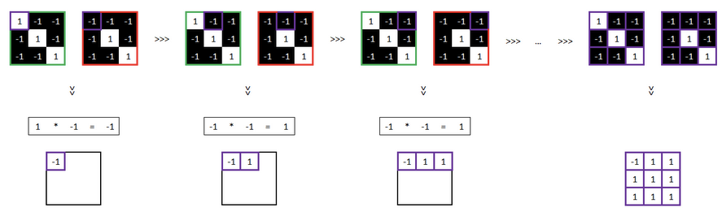
Convolution
01
02
03
Image de 81 pixels avec des features mises en évidence
Opérations réalisées avec le filtre

Slide 13
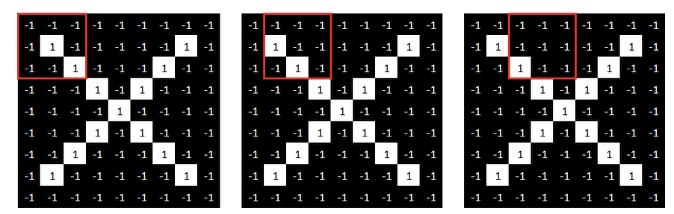
Convolution
01
02
03
Sélection des zones ou appliquer le filtre

Slide 14
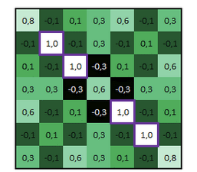
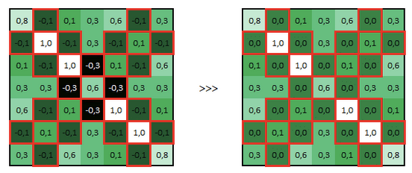
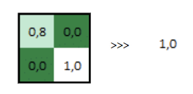
Convolution
01
02
03
Sélection des zones ou appliquer le filtre
Illustration de l’application de la fonction ReLU sur une feature map
Illustration du Max Pooling sur un morceau d’image

Slide 15
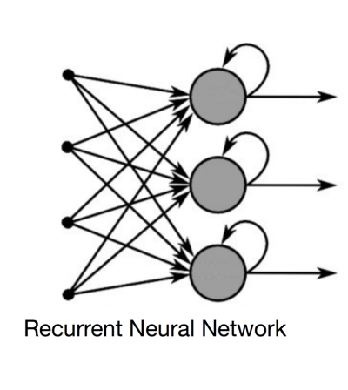
Réseaux de neurones récurrents (RNN)
01
02
03
Un RNN est considéré comme ayant une “mémoire” à court terme.
= utilisé pour traiter des séries temporelles
Schéma représentant un RNN

Slide 16
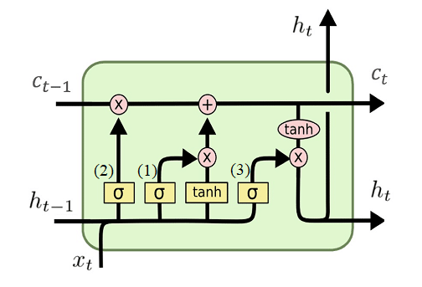
Réseau de neurone Long Short Term Memory
(LSTM)
01
02
03
Schéma représentant un LSTM

Slide 17
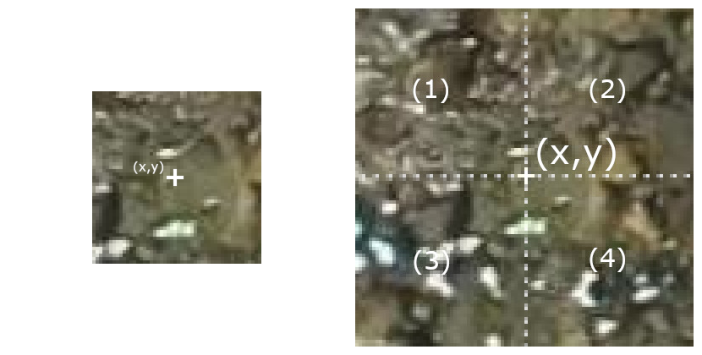
TRAITEMENT DES DONNÉES
01
02
03
Patchs obtenus sur une des frames de la vidéo de la rivière Alpine

Slide 18
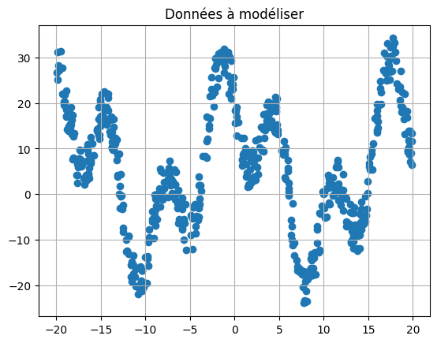
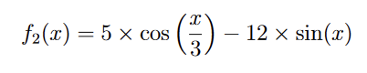
Réseau de neurone pour la régression non linéaire
01
02
03
Courbe représentant les données créés à partir de la fonction f2

Slide 19
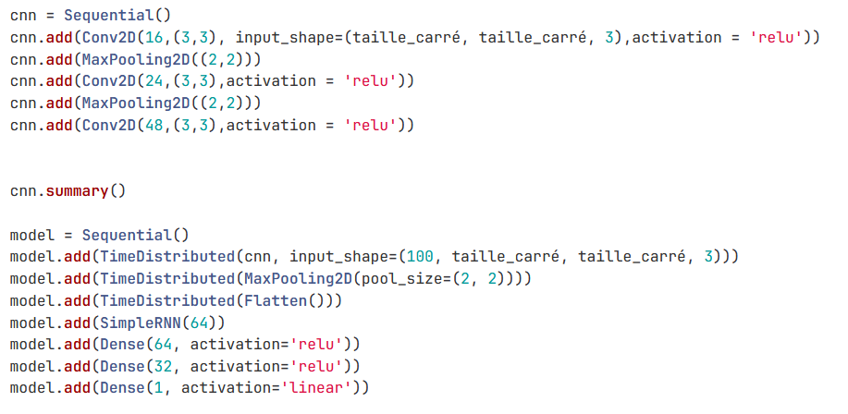
Réseau de neurone pour mesurer la vitesse des rivières
01
02
03
Code de notre premier réseau de neurone

Slide 20
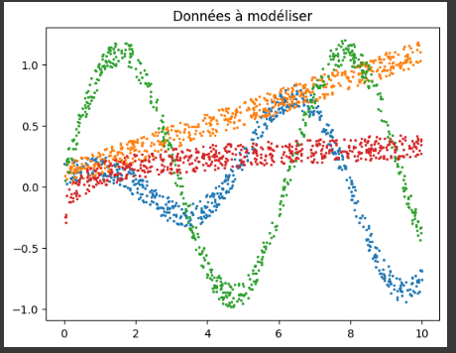
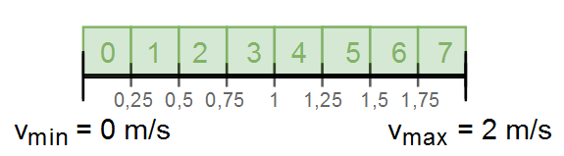
Réseau de neurone pour classifier la vitesse des rivières
01
02
03
Exemple d’une division en 8 classes
Données modélisées par des fonctions

Slide 21
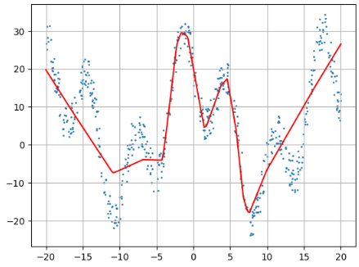
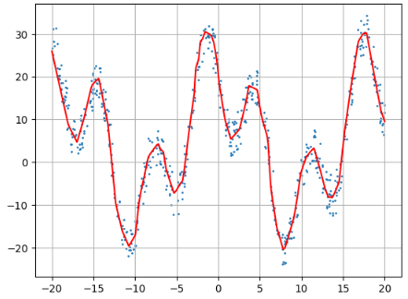
RÉSULTATS
01
02
03
Les résultats sont très concluants pour la régression non linéaire à 5 couches.
Cette approche sera utile après l’extraction des caractéristiques des vidéos
Régression non linéaire avec un réseau de neurones 3 couches
Régression non linéaire avec un réseau de neurones 5 couches

Slide 22
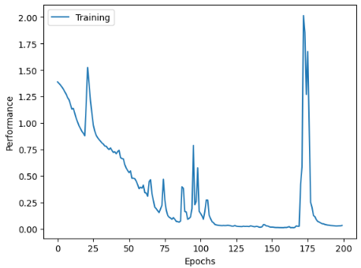
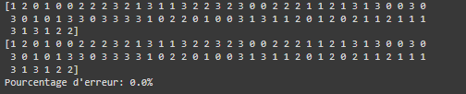
Classification de séries temporelles
01
02
03
L’approche de classification de séries temporelle donne de bons résultats,
On en déduit que discrétiser les vidéos en classes d’intervalles de vitesse est une approche qui peut fonctionner
Résultats de la classification de fonctions temporelles avec un simple RNN
Entrainement d’un réseau simple RNN pour la classification de fonctions temporelles

Slide 23
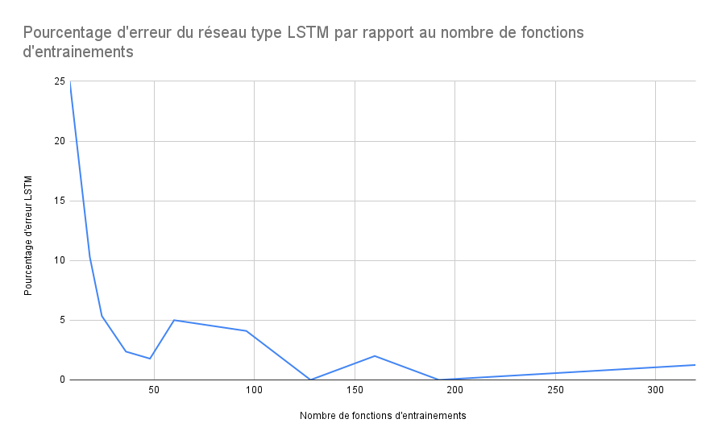
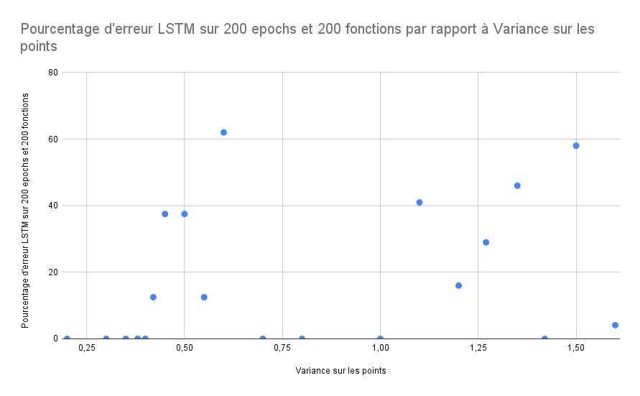
Limites de la classification de séries temporelles
01
02
03
Ce problème simplifié est moyennement résistant au manque de données, et relativement résistant à la variance dans les données
Pourcentage d’erreurs en fonction du nombre de fonctions uniques
Pourcentage d’erreurs en fonction de la variance des données

Slide 24
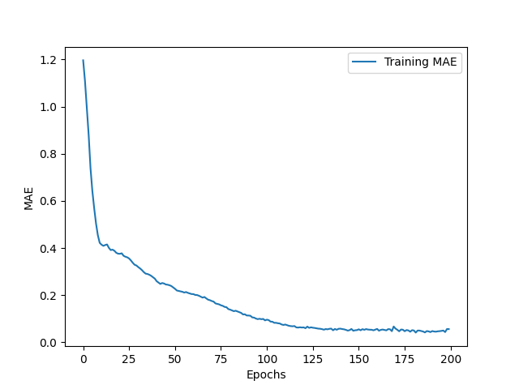
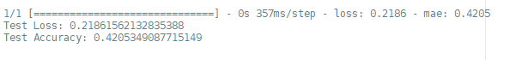
Estimation de la variable réelle de sortie
01
02
03
On a une performance mitigé :
Sur les simple RNN le réseau arrive à retirer des informations des vidéos pour créer un modèle d’estimation réel bien que l’erreur reste moyenne
Les LSTM par contre converge très rarement
Précision du réseaux simple RNN sur la vidéo Alpine
Entraînement du RNN sur la vidéo Alpine

Slide 25
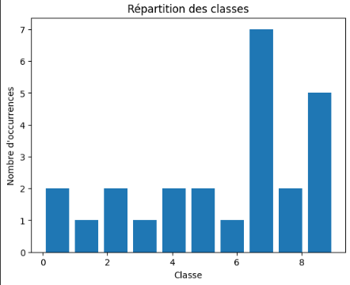
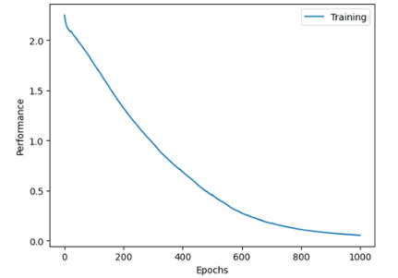
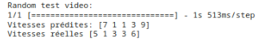
Classification des vidéos de rivières
01
02
03
On commence avec 2 classes pour lesquelles les résultats sont très bons
Pour 10 classes, l'entraînement se déroule très bien mais la généralisation est assez moyenne
Histogramme de la répartition des classes
Entrainement d’un réseau LSTM pour la classification
Prédictions des classes d’intervalles de vitesse sur la vidéo Alpine

Slide 26
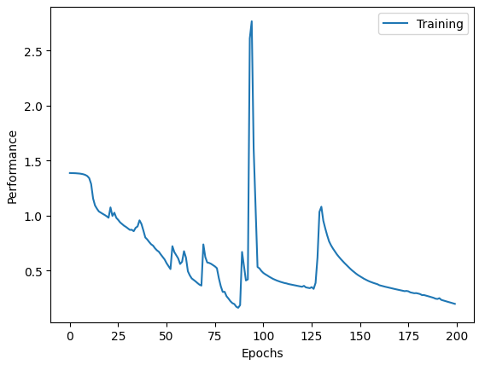
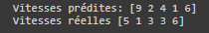
Classification des vidéos de rivières
01
02
03
Dans le vecteur de sortie y, nous simulons une distribution gaussienne où les classes proches de la classe d'intérêt sont non nulles, afin de récompenser les essais se rapprochant de la vérité
Les résultats changent peu car les limites étaient moins dans l’approche que dans les données
Entrainement d’un réseau LSTM avec une gaussienne sur y
Prédictions des classes d’intervalles de vitesse sur la vidéo Alpine

Slide 27
CONCLUSION
01
02
03
Différentes approches :
Estimation variable réelle de sortie
Classification
Les résultats présentent un besoin d’amélioration : plus de données ou une nouvelle approche
→ intégration application

Slide 28
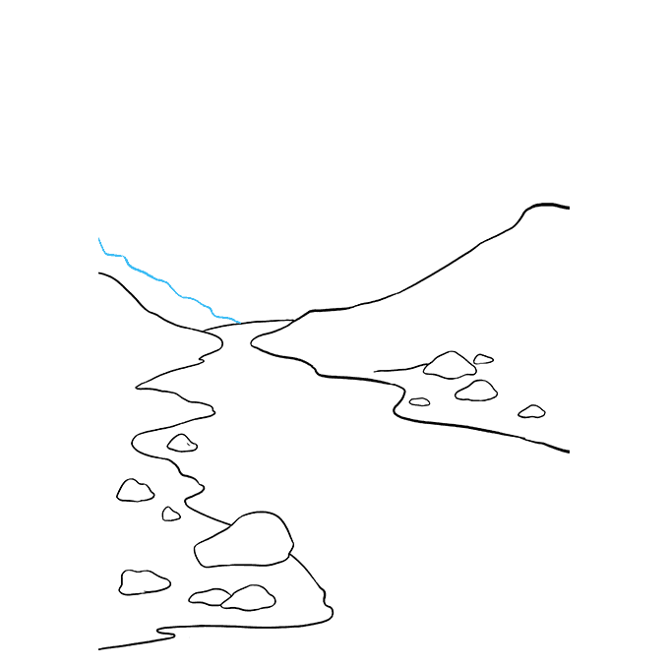
MERCI!

